Slide 1
مخازن القوّة
משרד החינוך
מינהל פדגוגי
אגף בכיר שירות פסיכולוגי ייעוצי
أدوات وفعاليّات
لتعزيز القوى وإدارة محادثة عاطفيّة
للطلّاب والطّاقم التّربويّ
القوّة في اللُّحمة"
الصفّ الرّابع - السّادس
Notes:
الخلفيّة:
جَلبَت السّنة الماضية معها مواجهات وتحديات، تخلّلت الابتعاد عن البيت والأطر المُعتادة.
هدف الدّرس خلق "تَقارُب متجدّد" بين الطّلاب والمكان، وبين أحدهم الآخر، من أجل إعادة بناء الشّعور باللّحمَة والانتماء. وذلك من خلال خلق حيّز للمشاركة المتبادلة، نفسحُ فيه المجال للمشاعر المختلفة الّتي يُعبّر عنها الطّلاب والتّشديد على القوى الشخصيّة والجماعيّة.

Slide 2
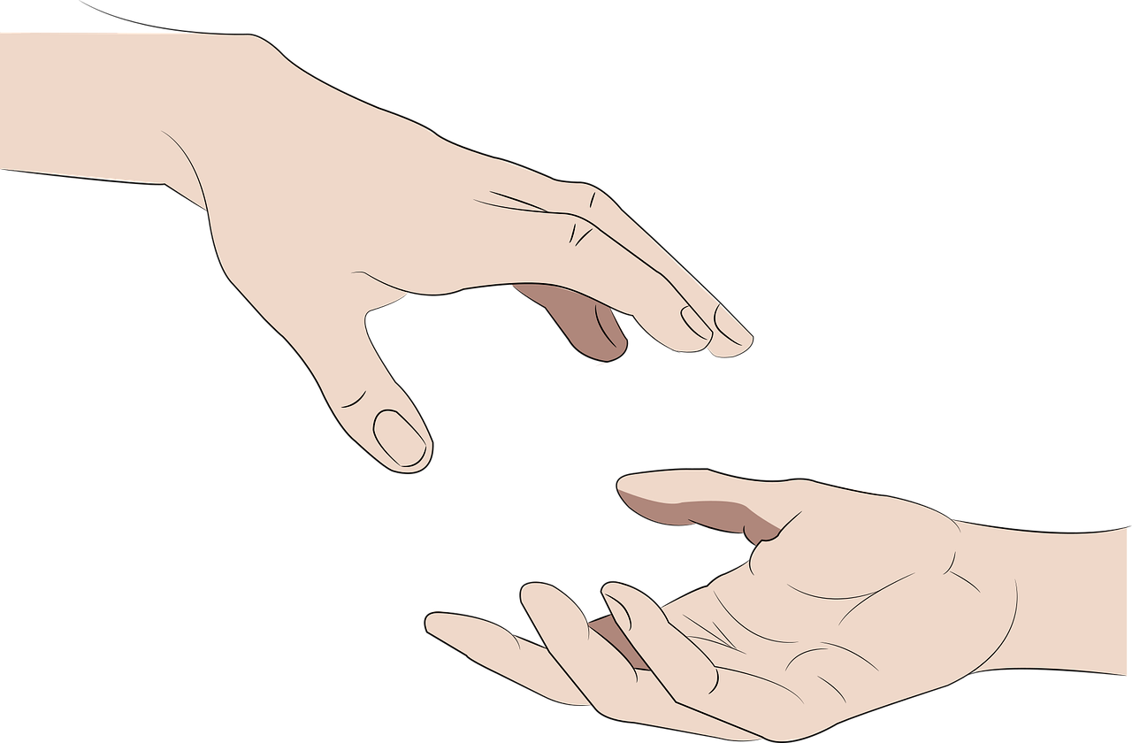
من مثلي?
Notes:
تعليمات للمعلّم\ة:
نطلب من الطلّاب الوقوف في دائرة ونقرأ عليهم مقولات مختلفة.
نطلب من كلّ طالب تماثَل مع المقولة أن يدخل للدّائرة.
في أعقاب كلّ مقولة نسأل الطلاب الذين دخلوا الدّائرة أسئلة مُرتبطة
(مثلًا: "ما الفيلم الّذي شاهدته؟/ "ما أكثر ما يفرحك بالعودة للمدرسة؟")

Slide 3
من مثلي؟
رقصوا على أَنغام أُغنية يُحبّونها
اشتاقوا لأصدقاءٍ لم يرونهم منذُ مدّة
قاموا بالآونة الأخيرة بأمرٍ ما أشعرهم بالسّعادة
أرادوا التّعبير عن مشاعرهم ولم يعرفوا دومًا كيف يفعلون ذلك
استعانوا بشخصٍ ما في الآونة الأخيرة
يعودون للمدرسة ولديهم شعور بالتّداخل
تعرّفوا على أشخاصٍ جُدد في الآونة الأخيرة
تُخالجهم مشاعر مختلفة في آنٍ واحد
عانقوا أحدهم
يرغبون بشكر شخصٍ ما على أمرٍ ما قام به

Slide 4
"قوّة اللُّحمة"
القدرة على تقبّل المساعدة
ومشاركة أشخاص نعتمد عليهم بالأحداث والتّحديات المختلفة الّتي نُواجهها.
Notes:
ملاحظة للمعلّم\ة:
نقول للطّلاب أنَ أحداثا مختلفة في حياتنا قد تكون محفوفة بتحدّياتٍ مركّبة، يواجهها كلّ منّا بطريقته.
من المهمّ ان نتذكّر في هذه الأوقات مصادر القوّة الّتي نملكها – في أنفسنا وتلك التي في بيئتنا – والتي تتيح لنا المواجهة بأفضل صورة ممكنة.
واحد من مصادر القوّة هذه هيَ "قوّة اللّحمة".
نسأل الطلّاب: "ما القصد بقوّة اللّحمة؟"

Slide 5
لِما برأيكم في اللّحمة قوّة؟
عندما نكون معًا أشعر بالأمان، سيكون هناك دائمًا أحدٌ ما ليساعدني...
أشعر بالانتماء، وبأنّي جزء من كيانٍ يمنحُني وأمنحهُ...
ماذا تُثيرُ لديكم شمس "اللُّحمة" النّاتجة عن إجاباتكم المختلفة؟
Notes:
توجيهات للمعلّم\ة:
نسأل الطّلاب – ما الّذي يجعل "اللُّحمة" قوّة ومصدر للمواجهة في هذه الفترة؟
نسجّل إجابات الطّلاب داخل أشعّة الشّمس.
ملاحظة مهمّة: من الممكن أن يستحضر الطّلاب بصورة طبيعيّة ذكريات تتعلّق بالفترة الأخيرة، والّتي تحوي أيضًا مواجهتهم لتجارب شعروا فيها بقلّة الانتماء للدّوائر المعروفة لهم.
من المهمّ أن نفسحَ المجال للمشاعر الّتي عبّروا عنها، لطرق المواجهة المختلفة، وللأساليب الّتي اختارها الطّلاب للتّعبير عن مشاعرهم وأفكارهم في هذا السّياق، وذلك من خلال التّشجيع على المحادثة الشّعورية والمتعاطفة.

Slide 6
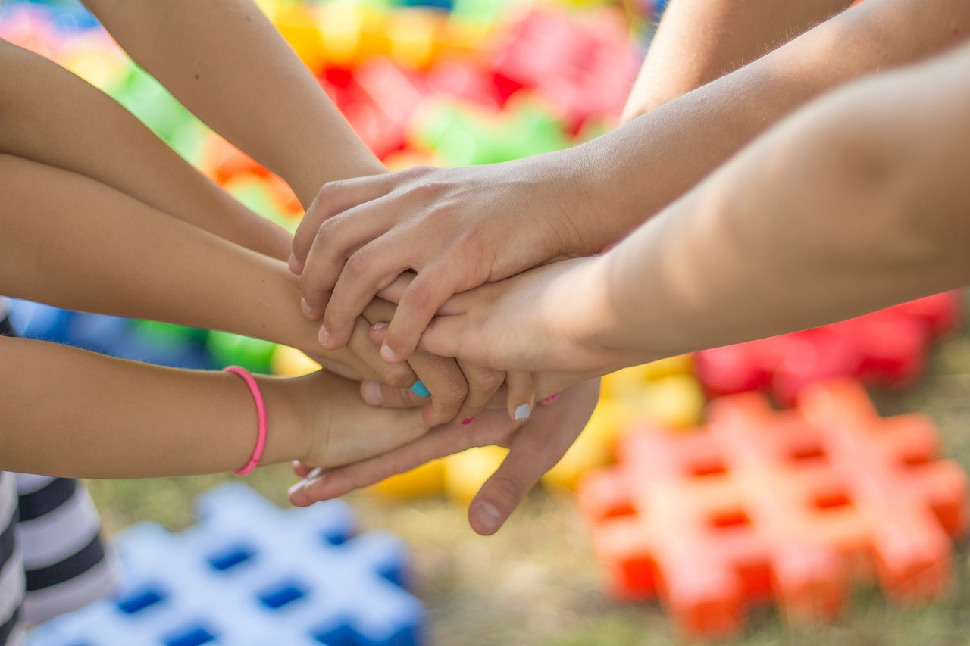
"القوّة في اللّحمة"- ما الّذي أُحضرهُ معي للصفّ؟
Notes:
هدف الفعاليّة:
التّأكيد على قُوّة اللّحمة الصفيّة ومساهمة كلّ طالب وطالبة للشّعور بالقُرب والانتماء بين طلّاب الصفّ.
تمرير الرسالة أنّ قوّة اللُّحمة تعزّز وتطوّر لدينا الحصانة والقدرة على المواجهة، عُمومًا وفي هذه الفترة على وجه الخصوص، ولذلك من المهمّ تعزيز هذه القوّة.
توجيهات للفعاليّة:
ننشر على الأرض بطاقات لمواطن قوّة وقدرات.
يختار كلّ طالب بطاقة تميّزه بالنّسبة للطّريقة الّتي يساهم فيها/ بمقدوره أن يساهم فيها للُحمة الجماعيّة،
مثلًا: تختار إحدى الطّالبات بطاقة "فرح" لأنّها تُكثر من تشجيع صديقاتها على التّفكير بأفكارٍ مُفرِحة وجيّدة؛ يختار أحد الطلّاب بطاقة "فكاهة" لأنّهُ يُكثر من إضحاك زملائه في الصفّ... الخ.
ندعو بعض الطّلاب للمشاركة.
يأخذ كلّ طالب "شُعاع شمس" يسجّل عليه:
اسم: _________ القوّة الّتي أُحضرها معي ____________ لأنّي _______________
نُنشِئ جدار خاص – نُسجّل في مركزه "القوّة في اللّحمة – ماذا أُحضر معي للصفّ؟" ومن حولهِ، نُعلّق أشعّة جميع الطّلاب.
- ندعو الطّلاب للمشاركة بما ينجم عن الفعاليّة.

Slide 7
القوّة في اللُّحمة
فيلم قصير للخاتمة

Slide 8
الاسم: ______________ القوّة الّتي أُحضرها معي______________لأنّي ____________________________________
الاسم: ______________ القوّة الّتي أُحضرها معي______________لأنّي ____________________________________
الاسم: ______________ القوّة الّتي أُحضرها معي______________لأنّي ____________________________________

Slide 9
أمرٌ آخر
أمرٌ آخر

Slide 10
قوّة
تعاون

Slide 11
حكمة
تَفاؤُل

Slide 12
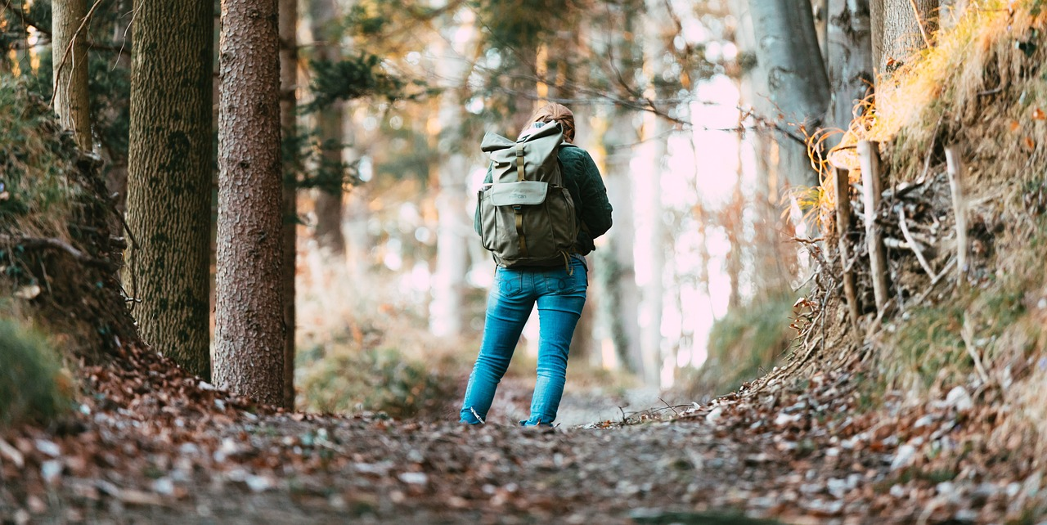
استقلاليّة
فرح

Slide 13
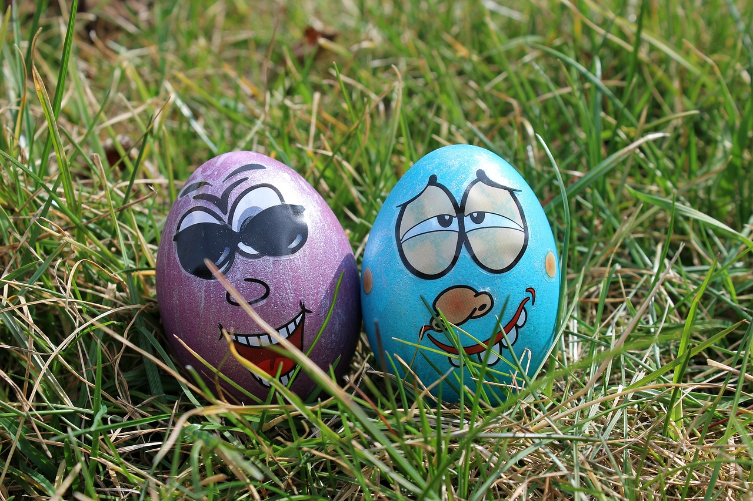
فُكاهة
خيال

Slide 14
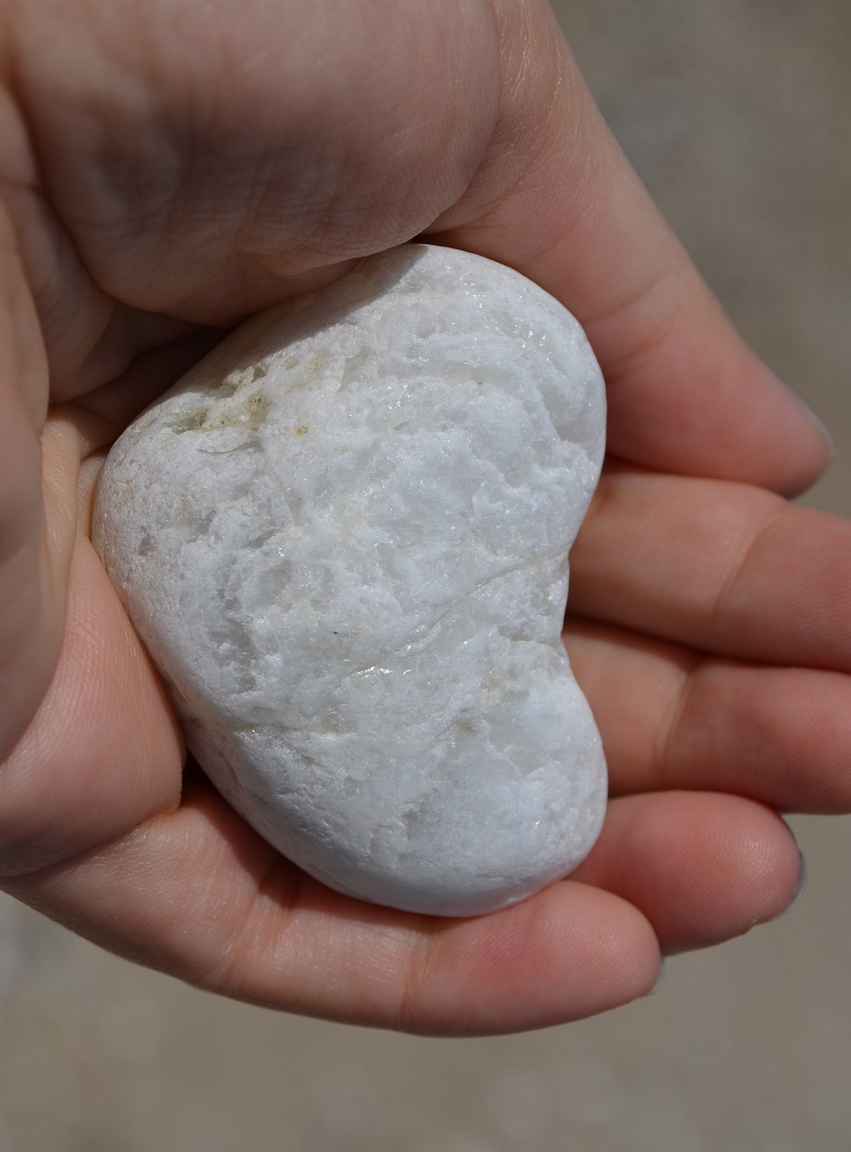
عطاء
إبداع

Slide 15
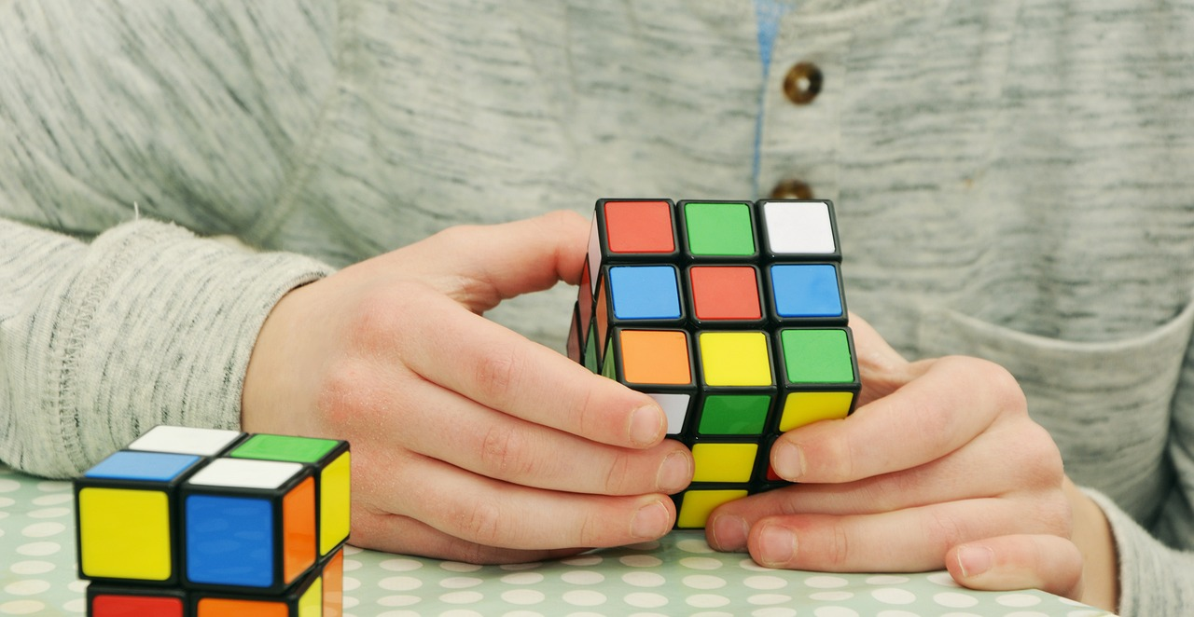
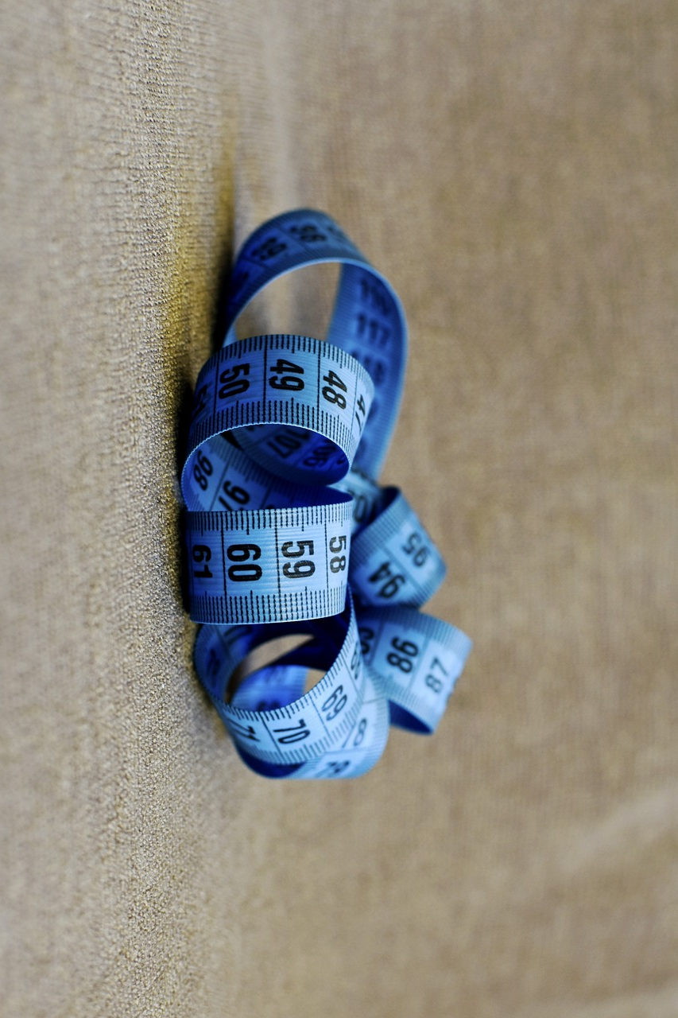
دِقّة
صَبر

Slide 16
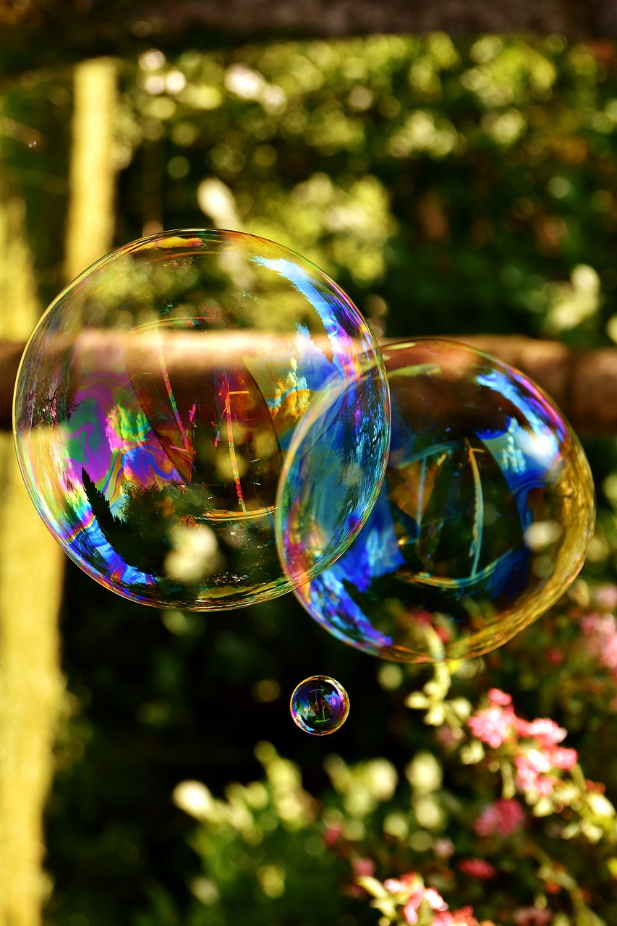
حساسيّة
رِقّة

Slide 17
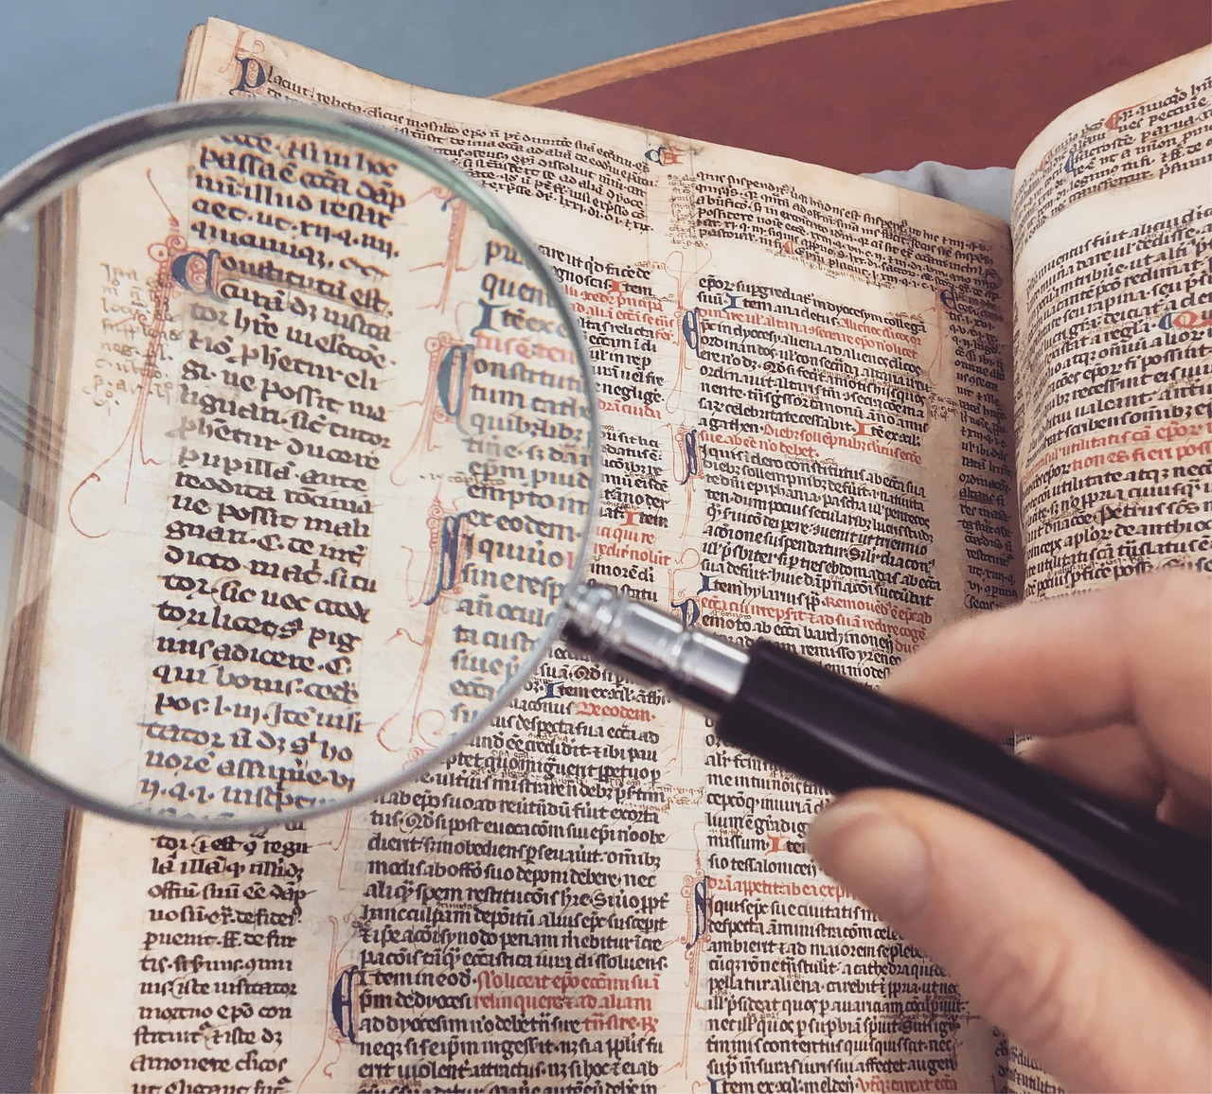
مُراعاة
فُضول

Slide 18
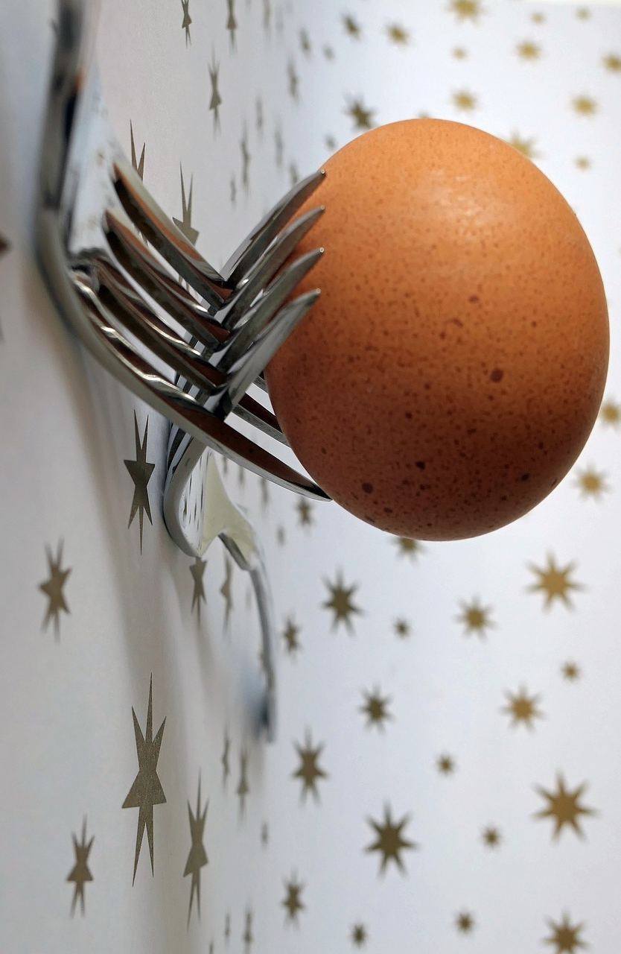
القُدرة على الإقناع
أَصالة

Slide 19
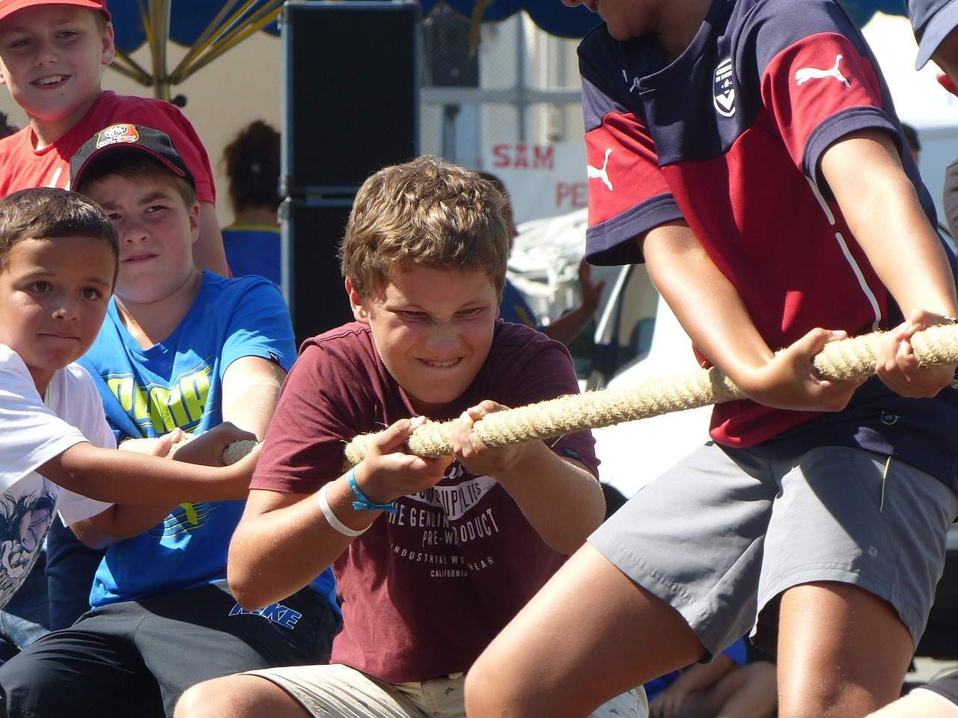
موهبة
إيمان

